Slide 1
第五章：图像分割
授课老师：李厚强，胡洋，周文罡，李礼

Slide 2
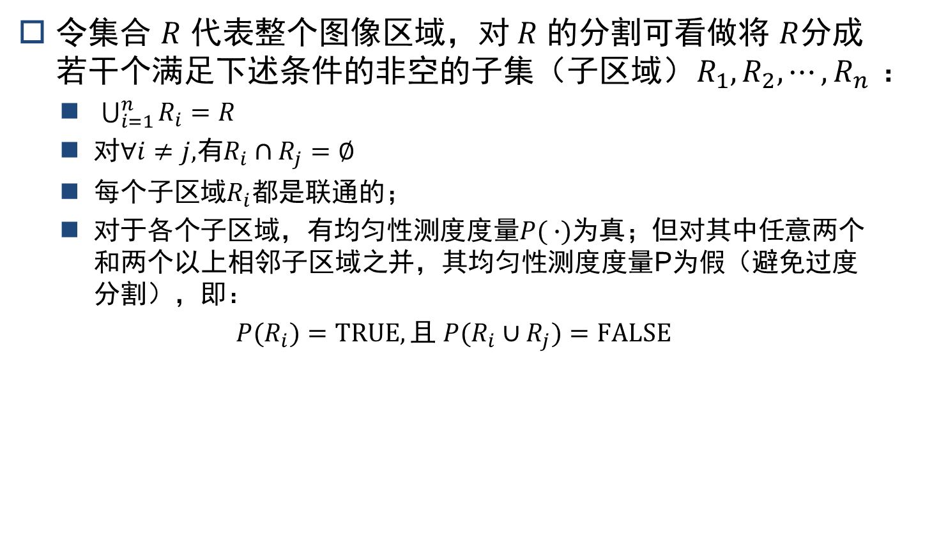
图像分割的定义
令集合 $R$ 代表整个图像区域，对$R$ 的分割可看做将 $R$分成若干个满足下述条件的非空的子集（子区域）$R_{1},R_{2},⋯,R_{n}$ ：
$\bigcup_{i=1}^{n}{R_{i}=R}$
对$∀i≠j,$有$R_{i}∩R_{j}=∅$
每个子区域$R_{i}都$是联通的；
对于各个子区域，有均匀性测度度量$P( ∙)$为真；但对其中任意两个和两个以上相邻子区域之并，其均匀性测度度量P为假（避免过度分割），即：
${P(R}_{i})=TRUE, 且$ ${P(R}_{i}∪R_{j})=FALSE$

Slide 3
图像分割
阈值分割
区域生长法
分裂合并方法
分水岭算法
聚类分割算法
主动轮廓分割
Graph Cut
Normalized Cut
Mean Shift

Slide 4
阈值分割 (Thresholding)
取阈值法是以图像直方图为依据，选定阈值，再逐个对像素作判决
图像直方图可以是：
单个特征的一维直方图
如灰度直方图
多个特征的多维直方图
如两个波段组成的二维直方图
特征可以是灰度，也可以是其他值

Slide 5


原理和分类
图像模型：
图像由具有单峰测度(灰度, 颜色, 纹理)分布的目标和背景组成
目标：Object
目标或背景内部的相邻像素间的测度值高度相关
均匀性测度度量为真
目标和背景交界处两边的像素测度值差异大

Slide 6
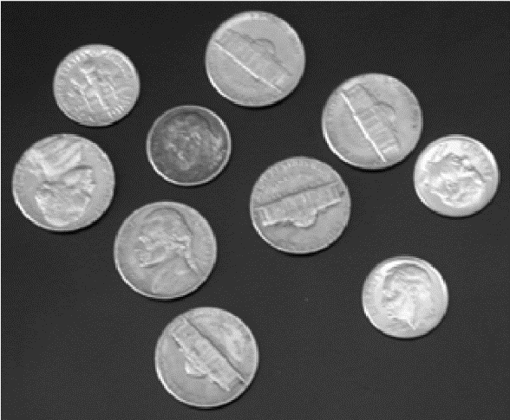
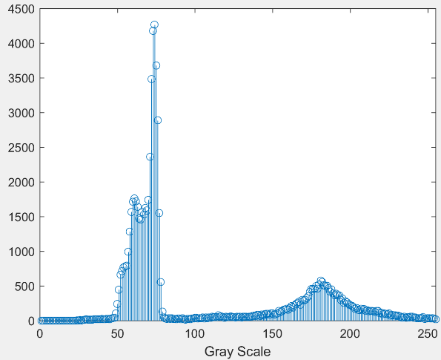
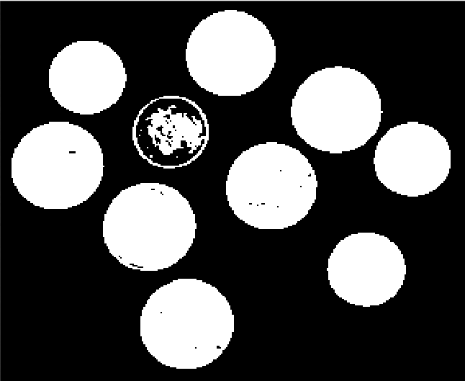
原理和分类
单阈值分割图像
对灰度图（取值在gmin和gmax之间）确定一个灰度阈值T
（gmin < T < gmax）

Slide 7
原理和分类
实例：生成电子签名
课后作业：做一份自己的电子签名

Slide 8
原理和分类
多阈值分割图像
确定一系列分割阈值

Slide 9
Otsu’s 方法 (1979)
基本思想
假设图像像素可分为两类，选择分割阈值，使得类内方差最小。
形式化表达
给定一个图像I ，计算其归一化的直方图P(i)
归一化：直方图向量中所有元素值之和为1
选择阈值t ，将像素分为两类，每类概率：
每类像素的灰度均值：
Otsu, N., "A Threshold Selection Method from Gray-Level Histograms," IEEE Transactions on Systems, Man, and Cybernetics, Vol. 9, No. 1, 1979, pp. 62-66.

Slide 10
Otsu’s 方法
形式化表达
每类像素的灰度方差：
加权类内方差：
最优阈值选择（穷举法）：
二值化图像分割：

Slide 11
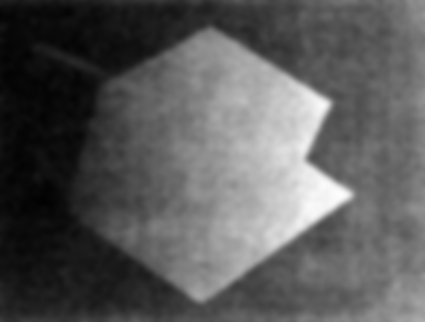
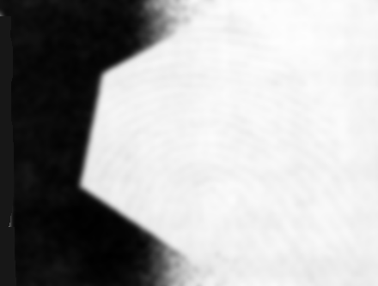
依赖坐标的阈值选取
全局阈值不能兼顾图像各处的情况
解决方案：用与坐标相关的一系列阈值来对图像分割
阈值除根据f (x, y)和p(x, y)有关，还与x, y有关
基本思想/思路： 为每个像素计算一个分割阈值
将图像分解成一系列子图像
对每个子图像计算一个阈值
用这些子图像阈值，对每个像素的阈值进行插值
用插值结果（阈值曲面）进行分割

Slide 12
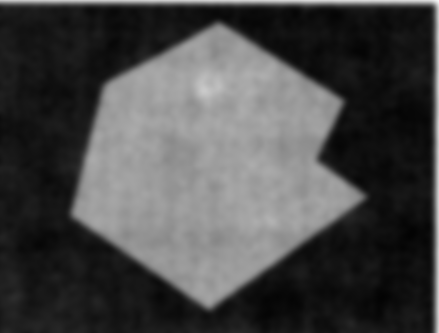
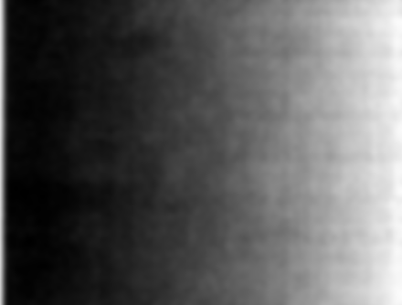
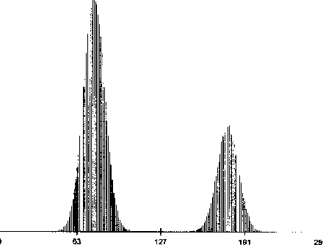
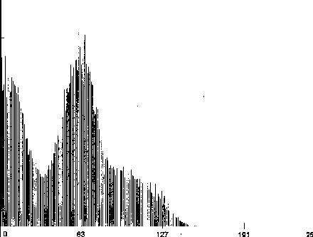
光照不均匀对分割的影响

Slide 13

变化阈值法
将整幅图像分成一系列互相之间有50%重叠的子图像
如何确定子图像的大小？
做出每个子图像的直方图
检测各个子图像的直方图是否为双峰的。如是，则采用最优阈值法确定一个阈值；否则，不进行处理
如何判断双峰分布？方差
根据对直方图为双峰的子图像得到
的阈值，通过插值得到所有子图像
的阈值
根据各子图像的阈值，再通过插值
得到所有像素的阈值，然后对图像
进行分割

Slide 14
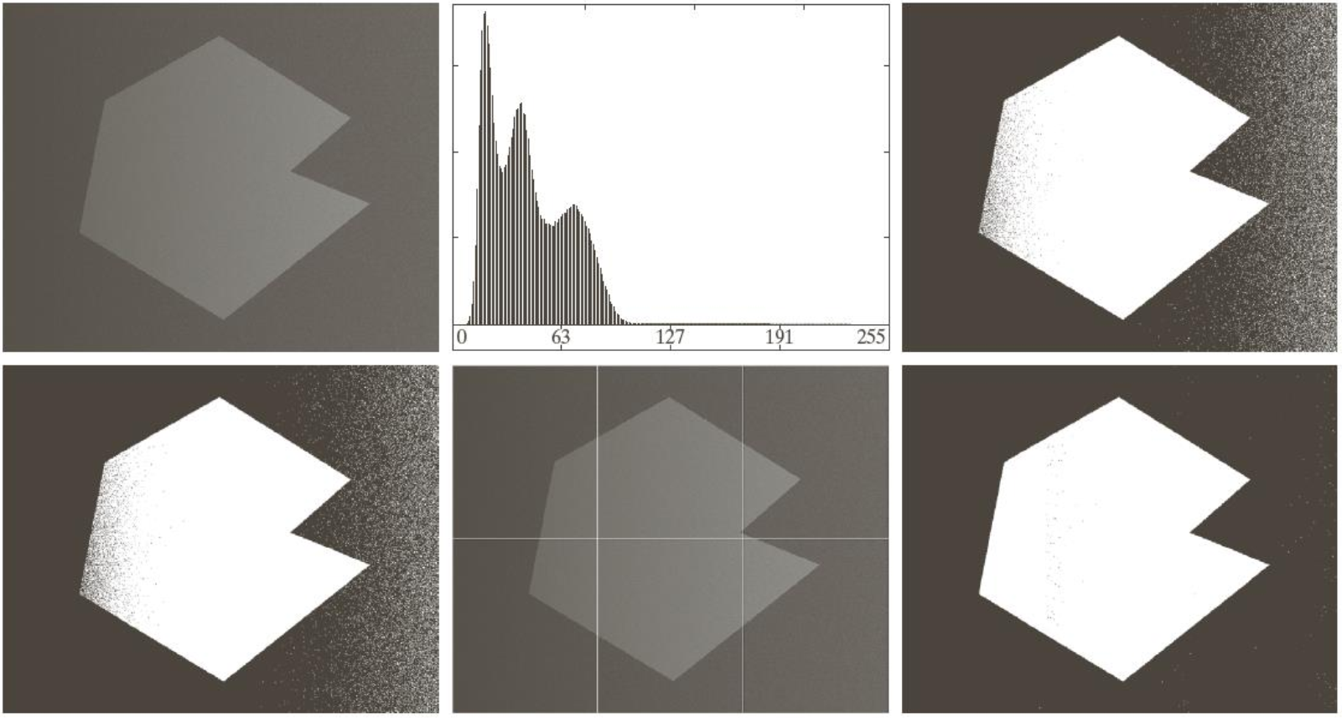
依赖坐标的阈值选取

Slide 15
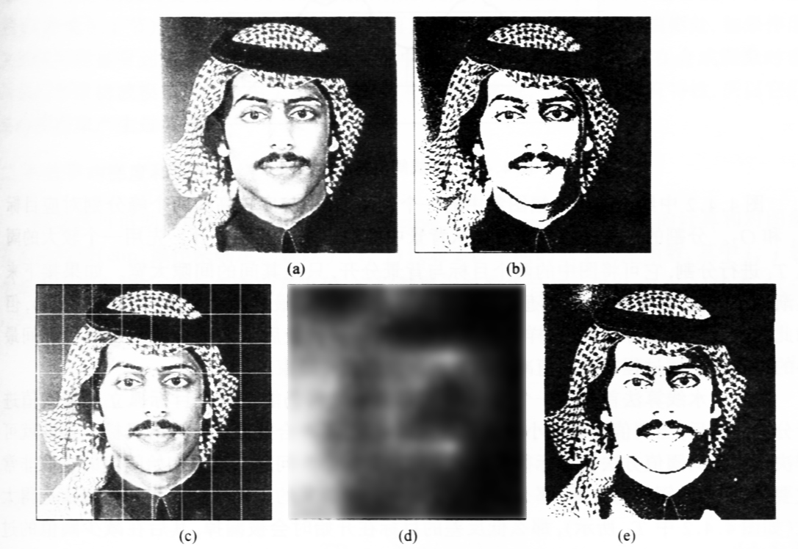
分块取阈值一例
阈值图像，每个像素都有一个对应阈值

Slide 16
区域生长法
基本思想：
均匀性度量准则：将相似像素组合起来构成区域
基本步骤：
选择区域的种子像素
确定将相邻像素包括进来的准则
制定生长停止的规则
讨论：
种子像素的选取
聚类中心
交互选取
生长准则（依赖具体应用）

Slide 17
区域生长法
生长示例
根据直方图选取聚类中心的象素为种子
根据与种子象素灰度差（<T）判断是否生长
根据图象边缘确定生长何时终结
原始图 T = 3 T = 2 T = 7

Slide 18
分裂合并
主要步骤
先把图像分成任意大小且不重叠的区域
然后再（根据准则）合并或分裂这些区域
迭代进行直到实现分割
图像的四叉树表达法

Slide 19
分裂合并
令R代表整个图像区域，P代表逻辑谓词
把R连续地分裂成越来越小的1/4的正方形子区域Ri，并且始终使 P(R_{i} ) = TRUE
对任一个区域R_{i} ，如果P(R_{i} ) = FALSE ，就将其分裂成不重叠的四等分
对相邻的两个区域R_{i}和R_{j} ，如果P(R_{i}∪R_{j} ) = TRUE ，就将它们合并起来
如果进一步的分裂或合并都不可能了，则结束

Slide 20
分裂合并
示例（四叉树）：分裂 分裂 合并

Slide 21
“分-合”图像分割方法
确定均匀性测度，构造四分树结构
选择初始分割层（一般为中间某一层）
分裂处理
从中间层开始，计算各块均匀性测度。对于均匀性测度为假的那些块，一分为四，重新编码。重复进行，直到各块的均匀性测度为真。
合并处理
从同一中间层开始，测试同属于一个父节点的四块，如果它们之并的均匀性测度为真，则合并这四块为一块。重复进行，直至不再存在可以合并的那些块。
组合处理
使用该数据编码判断位置，对相邻的大小不一，或者虽然大小一样，但不能合并为一个父节点的区域，进行均匀性测度测试，合并均匀测度度量为真的一对区域。反复重复这一运算，直到不再存在可以合并的区域。
小区处理
清除小区等整理工作。

Slide 22
分水岭分割算法
分水岭（watershed，也称分水线/水线）
把图象看成3-D地形的表示，即2-D的地基（对应图像空间）加上第3维的高度（对应图像灰度）
图像的梯度图也可以视为3D地形
图像梯度图3D地形中的峰岭对应目标的边界

Slide 23
基本原理和步骤
分水岭算法原理
下图横轴表示像素坐标，纵轴表示像素灰度的梯度幅值
建立不同目标间的分水岭
分水岭
谷底孔

Slide 24
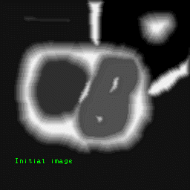


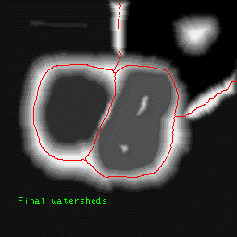
分水岭算法过程演示

Slide 25
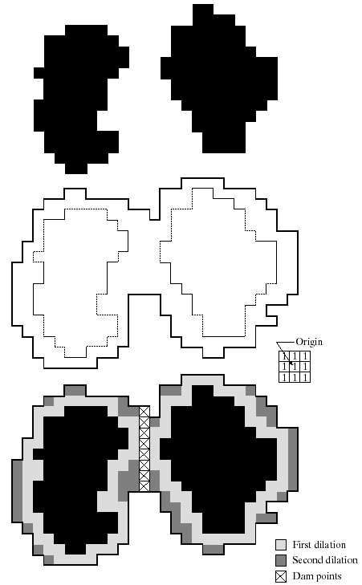
分水岭算法-构筑水坝

Slide 26
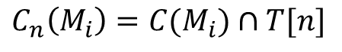
基本原理和步骤
分水岭计算步骤
待分割图像f (x, y) ，其梯度图像为g(x, y)
用M₁, M₂, …, M_{R}表示g(x, y)中各局部极小值的像素位置， C(M_{i})为与M_{i}对应的区域中的像素坐标集合（即期望的最终分割结果）。
用n表示当前梯度阈值， T[n]代表记为(u, v)的像素集合， 要求g(u, v) < n ； T[n]可对应多个联通体：
对M_{i}所在的区域，其中满足条件的坐标集合C_{n}(M_{i})可看作一幅二值图像：
$$C_{n}\left(M_{i}\right)=C(M_{i})∩T[n]$$

Slide 27
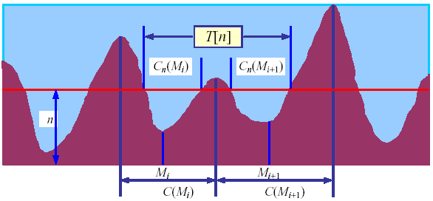
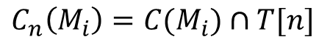
基本原理和步骤
分水岭计算步骤
$$C_{n}\left(M_{i}\right)=C(M_{i})∩T[n]$$
期望的最终分割结果

Slide 28
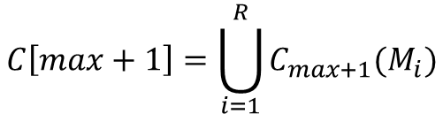
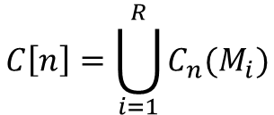
基本原理和步骤
分水岭计算步骤
用C[n]代表：在梯度阈值为n时，图象中所有满足条件的象素
C[max + 1]将是所有区域的并集
C[n – 1]是C[n]的子集， 也是T[n]的子集
$$C\left[n\right]=\bigcup_{i=1}^{R}{C_{n}(M_{i})}$$
$$C\left[max+1\right]=\bigcup_{i=1}^{R}{C_{max+1}(M_{i})}$$

Slide 29
基本原理和步骤
分水岭计算步骤
令 S 代表T[n]中的连通组元集合，对每个连通组元s ∈ S[n] ，有3种可能性：
s ∩ C[n – 1]是1个空集
C[n]可由把连通组元 s 加到C[n – 1]中得到
s ∩ C[n – 1]里包含C[n – 1]中的一个连通组元
C[n]可由把连通组元 s 加到C[n – 1]中得到
s ∩ C[n – 1]里包含C[n – 1]中一个以上的连通组元
需要在s中建分水岭

Slide 30
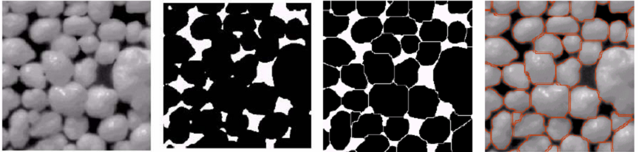
分水岭分割算法实例
原始图
梯度图
梯度图上的分水岭
原图上的分水岭
原始图
阈值分割
分水岭
叠加轮廓

Slide 31
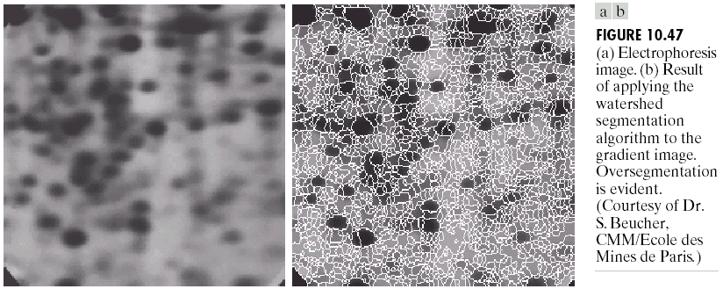
算法改进
过分割 (over-segmentation)
分水岭算法依赖局部极小值的种子点

Slide 32
算法改进
利用标记控制分割
过分割（over-segmentation）
受图像中噪声和其它不规则结构影响
利用标记（marker）
图象中的一个连通组元（基于灰度和连通性）
内部标记：对应目标
外部标记：对应背景（分水岭）

Slide 33
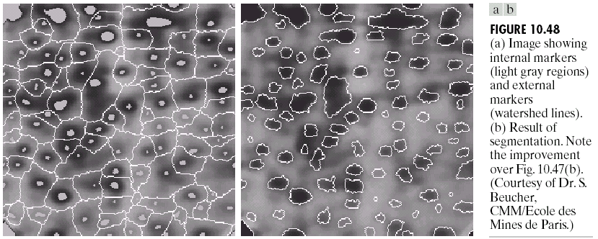
算法改进
利用标记控制分割
限定允许的分割区域数目

Slide 34
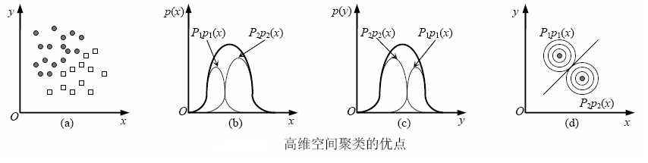
聚类分割方法
聚类分割：
利用图像特征的分布特性，通过将像素分簇聚类，实现图像分割
视每个像素为一个样本，其表达信息可包括灰度、坐标位置、颜色、纹理，或其他特征
灰度聚类
取阈值，1-D聚类
高维特征空间聚类
区分能力较强

Slide 35
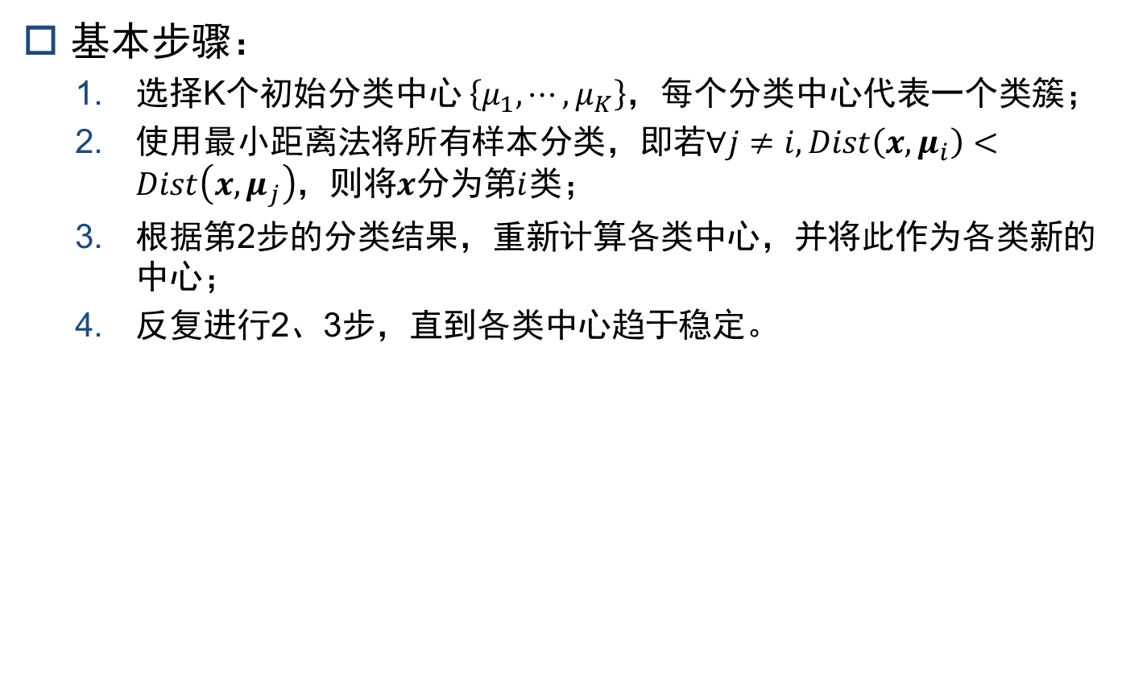
K-means 聚类算法
基本步骤：
选择K个初始分类中心 $\left\{μ_{1},⋯,μ_{K}\right\}$，每个分类中心代表一个类簇；
使用最小距离法将所有样本分类，即若$∀j≠i, Dist\left(x,μ_{i}\right)<Dist\left(x,μ_{j}\right)$，则将$x$分为第$i$类；
根据第2步的分类结果，重新计算各类中心，并将此作为各类新的中心；
反复进行2、3步，直到各类中心趋于稳定。
如何确定K 值？
人为指定？自适应确定？
如何初始化聚类中心？
随机选样本作为聚类中心
如何定义距离测度？
欧式距离、汉明距离、……
问题

Slide 36
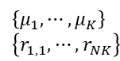
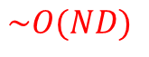
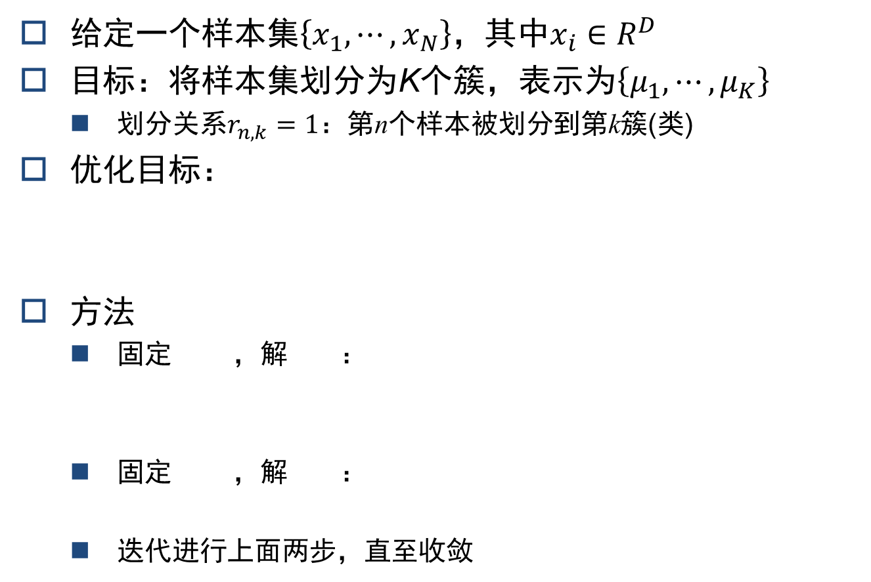
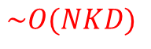
K-means 聚类形式化分析
给定一个样本集$\left\{x_{1},⋯,x_{N}\right\}，$其中$x_{i}∈R^{D}$
目标：将样本集划分为K个簇，表示为$\left\{μ_{1},⋯,μ_{K}\right\}$
划分关系$r_{n,k}=1：第$n个样本被划分到第k簇(类)
优化目标：
方法
固定 ，解 ：
固定 ，解 ：
迭代进行上面两步，直至收敛
$$\left\{μ_{1},⋯,μ_{K}\right\}$$
$$\left\{r_{1,1},⋯,r_{NK}\right\}$$
计算复杂度？
$$\sim O(NKD)$$
$$\sim O(ND)$$

Slide 37
K-means 聚类过程演示 I

Slide 38
K-means 聚类过程演示 I

Slide 39
K-means 聚类过程演示 I

Slide 40
K-means 聚类过程演示 I

Slide 41
K-means 聚类过程演示 I

Slide 42
K-means 聚类过程演示 I

Slide 43
K-means 聚类过程演示 I

Slide 44
K-means 聚类过程演示 I

Slide 45
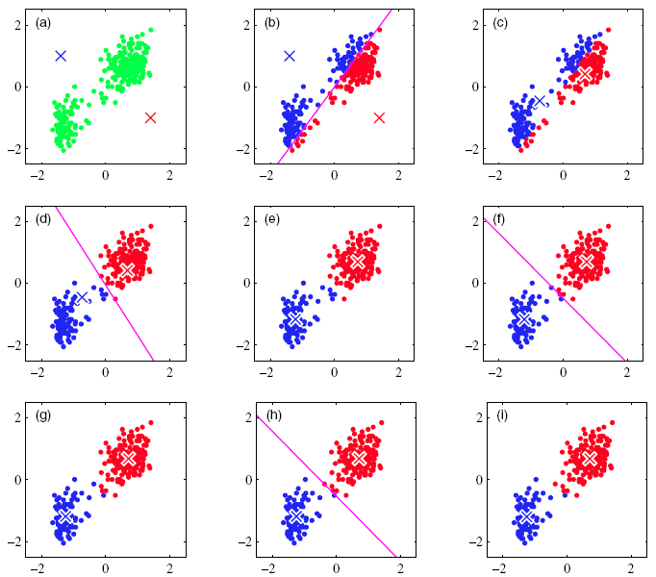
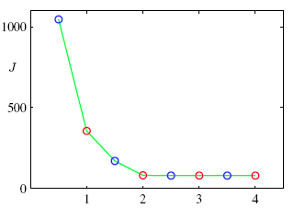
K-means algorithm 聚类过程演示
代价的值变化图。经过三次迭代，算法逐渐收敛。

Slide 46
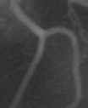
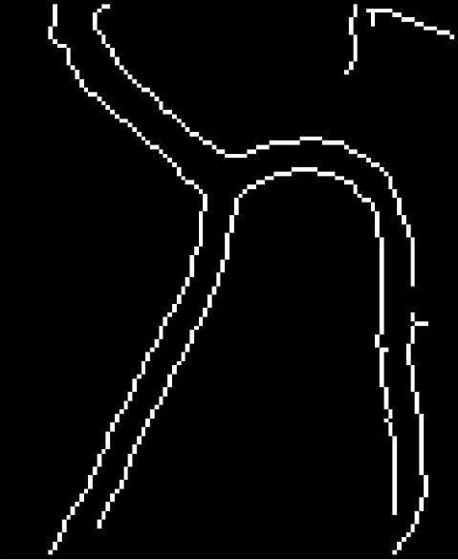
传统的图像分割方法存在的问题
基于阈值的分割
难以选择合适的阈值
边缘检测
边缘没有闭合，难以得到完整目标区域
血管图像
二值化
边缘检测

Slide 47
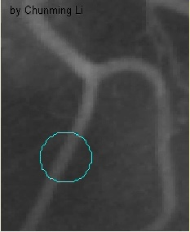
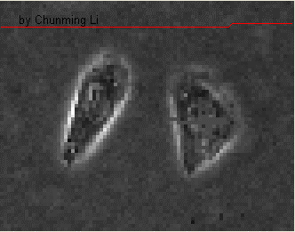
基于主动轮廓模型的图像分割
ACM: Active Contour Model
基本思想：通过在图像中演化一组动态曲线，自适应地控制曲线的演化速度，使得其停驻在物体边缘处，从而检测出图像中感兴趣的物体
两种类型
参数化主动轮廓 ：snake
几何主动轮廓：水平集方法 (level set)

Slide 48
主动轮廓模型的优势
易于对目标进行描述
亚像素的精度
易于融入各种信息
如形状先验信息、运动信息
成熟的数学工具
变分法、偏微分方程(PDE)，微分几何等

Slide 49
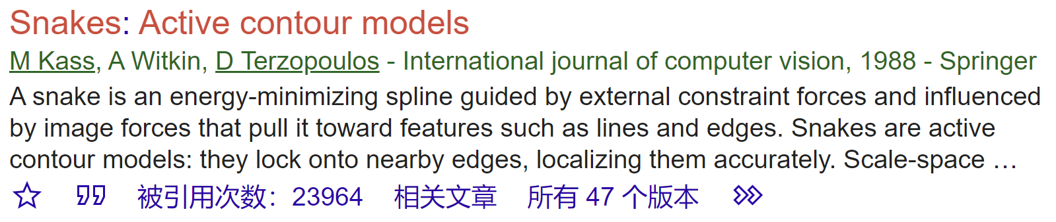
基于主动轮廓模型的图像分割
参数化主动轮廓 ：snake
经典工作：”Snakes: Active Contour Models”
几何主动轮廓：水平集方法 (level set)
From Snake to Level Set
Classical Level Set Model

Slide 50
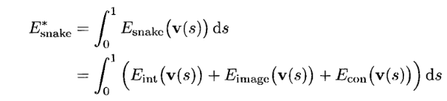
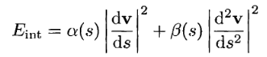
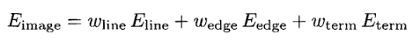
参数化主动轮廓 (Kass et al, 1988)
对于一个轮廓曲线v$\left(s\right)=\left[x\left(s\right),y\left(s\right)\right],定义$能量函数：
曲线内在的弯曲能
图像相关的能量
外在的约束力

Slide 51
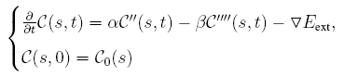
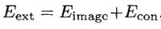
主动轮廓的演化
Snakes能量函数
最陡梯度下降算法(变分法):
欧拉-拉格朗日
方程
内在力: 规则化（Regularize）轮廓曲线，平滑性约束
外 力: 推动轮廓向感兴趣的物体边界运动

Slide 52

Demo for Snakes

Slide 53
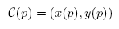
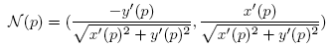
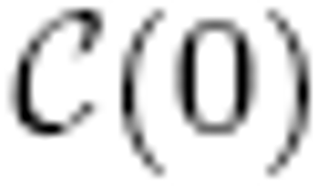
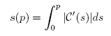
曲线微分几何
平面曲线可以表达为
其中
切向量：
法向量
弧线长度: 从 到

Slide 54
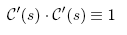
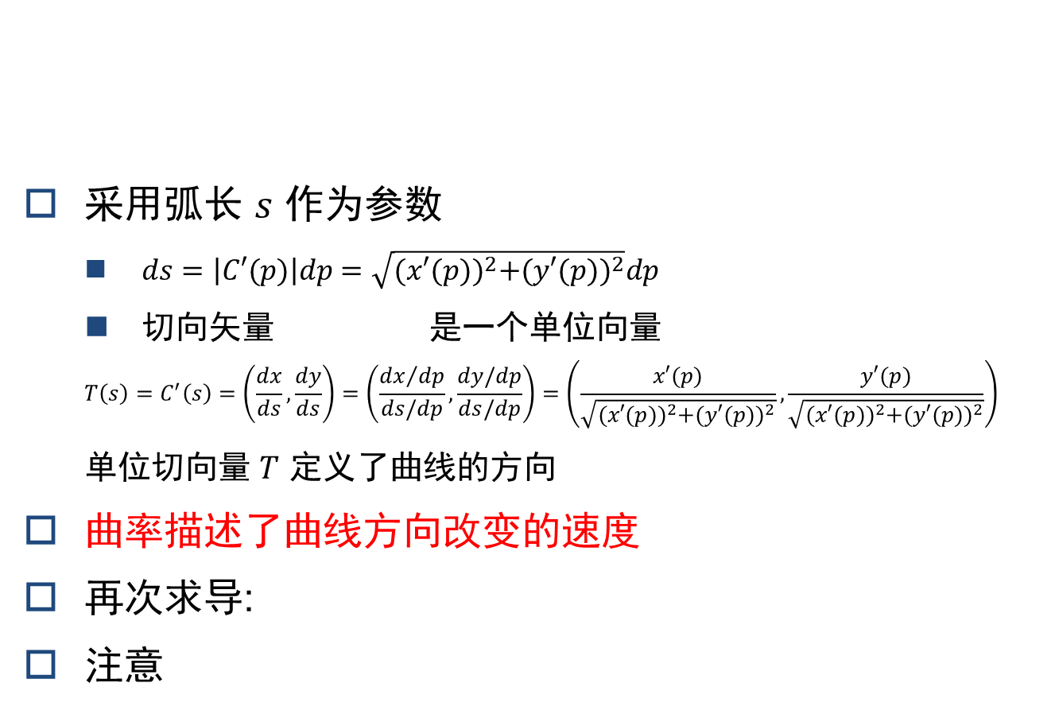
曲率 (curvature)
采用弧长 $s$ 作为参数
$ds=\left|C′(p)\right|dp=\sqrt{{(x′(p))}^{2}+{(y′(p))}^{2}}dp$
切向矢量 是一个单位向量
$$T\left(s\right)=C^{′}\left(s\right)=\left(\frac{dx}{ds},\frac{dy}{ds}\right)=\left(\frac{{dx}/{dp}}{ds/dp},\frac{dy/dp}{ds/dp}\right)=\left(\frac{x′(p)}{\sqrt{{(x′(p))}^{2}+{(y′(p))}^{2}}},\frac{y′(p)}{\sqrt{{(x′(p))}^{2}+{(y′(p))}^{2}}}\right)$$
单位切向量 $T$ 定义了曲线的方向
曲率描述了曲线方向改变的速度
再次求导:
注意

Slide 55
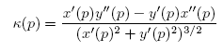
曲率 (curvature)
和 均正交于
曲线的曲率：曲线上某个点的切线方向角对弧长的转动率
对于一般的参数化形式 ，曲率可以表示为：
平行于
Notes:
曲线的曲率（curvature）就是针对曲线上某个点的切线方向角对弧长的转动率，通过微分来定义，表明曲线偏离直线的程度。数学上表明曲线在某一点的弯曲程度的数值。

Slide 56
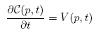
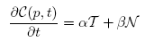
动态曲线
动态曲线随时间变化：
曲线运动由曲线演化方程确定:
切向量 和法向量 构成 空间的正交基
问题：当$α≠0,β=0$时，动态曲线随时间是否有变化？

Slide 57

几何曲线演化
定理: 设$β$与参数表示方式无关. 若$𝒞(p,t)$ 按照以下方程进行演化：
$$\frac{∂𝒞(p,t)}{∂t}=α𝒯+β𝒩$$
则存在$𝒞(p,t)$的另一个参数化形式$\overline{𝒞}(p,t)$ ，使得$\overline{𝒞}(p,t)$为以下方程的解：
$$\frac{∂\overline{𝒞}(q,t)}{∂t}=\overline{β}𝒩$$
其中$\overline{β}=β$对于同一个点：$\overline{𝒞}\left(q\right)=𝒞(p)$
参数演化的一般方程：
$$\frac{∂𝒞}{∂t}=F𝒩$$

Slide 58



常速运动和平均曲率运动
常速运动
(Area decreasing/increasing)
平均曲率运动
(Length shortening flow)
$$\frac{∂𝒞}{∂t}=c𝒩$$
$$\frac{∂𝒞}{∂t}=κ𝒩$$

Slide 59


演化中间结果
常速运动
(Area decreasing/increasing)
平均曲率运动
(Length shortening flow)
$$\frac{∂𝒞}{∂t}=c𝒩$$
$$\frac{∂𝒞}{∂t}=κ𝒩$$

Slide 60

参数化主动轮廓的缺陷
演化过程中重新参数化: 对于3D 曲面尤为困难
不能处理拓扑变化

Slide 61
解决途径
基于参数化主动轮廓框架下的方法:
T-Snakes: topologically adaptable snakes
McInerney and Terzopoulos, 1995
Ray and Acton, 2003
Li, Liu, and Fox, 2005
更好的选择:
水平集方法 (Level set methods)

Slide 62

曲线的水平集描述
水平集：曲面上，同一等高线上的点的集合
升维：2D → 3D
降维：3D → 2D
零水平集
问题：如何选择水平集函数$φ(x,y)$？
零水平集

Slide 63




水平集函数 (level set function)
如何选择水平集函数$φ(x,y)$？
曲面梯度方向与水平面夹角为45度
轮廓线
零水平集相同的水平集函数

Slide 64




符号距离函数 (Signed distance function)
轮廓 C
符号距离函数
符号距离函数定义：
可以证明：
$$\left|∇φ(x)\right|=1$$

Slide 65






从曲线演化到水平集演化
曲线演化方程：
其中 F 为速度函数, N 为曲线 C 的法向量
把动态闭合曲线$C\left(p,t\right)$作为零水平集，嵌入到一个随时间变化的函数$φ(x, t)$ 中 , 使得$φ\left(C\left(p,t\right), t\right)=0$
对𝜙(𝐶(𝐩,𝑡), 𝑡)关于时间 𝑡 求微分
水平集演化方程:

Slide 66








一些特殊的演化方程
平均曲率运动
常速率运动
对流运动
测地线主动轮廓

Slide 67


演化不稳定 重新初始化
降质(Degraded)的水平集函数, 50 步迭代后, 时间步长为0.1
降质水平集函数的零水平集

Slide 68

水平集方法的一般步骤
初始化
演化水平集函数
重新初始化
$$\left|∇φ(x)\right|=1$$
N
是否收敛?
Y
停止

Slide 69








Level Set without Re-initialization
将re-initialization形式化为能量泛函:
定义变分能量函数
其中
对能量函数求梯度
基于梯度下降算法，得到演化方程：
Li, Chunming, et al. "Level set evolution without re-initialization: a new variational formulation." IEEE CVPR, 2005.

Slide 70

变分法推导示例

Slide 71

变分法推导示例

Slide 72



变分法推导示例
$$h\left(φ_{x}dy−φ_{y}dx\right)=0$$

Slide 73


变分法推导示例
$$h\left(\frac{φ_{x}}{\left|φ\right|}dy−\frac{φ_{y}}{\left|φ\right|}dx\right)=0$$

Slide 74

变分法推导示例

Slide 75

Graph Cut 图割法
Graph cut：一种能量函数的优化方法
基于图像定义graph（包括节/顶点和边）
第一种顶点和边
普通顶点，对应于图像中的每个像素。每两个四邻域顶点的连接就是一条边（图中实线），这种边也叫n-links。
第二种顶点和边
两个终端顶点，分别称作S（source：源点）和T（sink：汇点）。
每个普通顶点和这2个终端顶点之间都有连接，组成第二种边（图中虚线），这种边也叫t-links。

Slide 76


Graph Cut
Cut：一个cut（割）就是图中边集合E的一个子集$C$
在图中去掉割(cut)后源点和汇点之间再没有通路，而加入割中的任一条边后都会产生一条通路。
图中每条边都有一个非负的权值$w_{e}$，也可以理解为cost（代价或者费用）
割的cost（表示为$|C|$）就是边子集$C$的所有边的权值的总和。
最小割（min cut）：权值之和最小的割
这个最小割把图的顶点划分为两个不相交的子集S和T，分别对应于图像的前景像素集和背景像素集。
图像分割问题转化为找最小割问题
图中边的权值就决定了最后的分割结果。那么给定一张图像，图中边的权值怎么确定呢？

Slide 77

能量函数
假设图像的分割为$x$时，图像的能量可以表示为：
$E_{x}$：表示关于$x$的损失函数，也叫能量函数。图割的目标就是优化能量函数使其值达到最小。
Data项：普通顶点与终端顶点之间的边的权值
Smooth项：普通顶点之间的边的权值

Slide 78









构造能量函数
Data项
Smooth项：针对相邻像素
$$E^{1}\left(x_{i}\right)∝−\ln{Pr⁡(I_{i}|A_{i})}$$
$A_{i}∈\{s, t\}$ 表示像素$x_{i}$ 为前景或者背景
条件概率越高，能量越低
$$E^{2}\left(x_{i},x_{i}\right)=exp⁡(−\frac{{\left(I_{i}−I_{j}\right)}^{2}}{2σ^{2}})∙δ(A_{i},A_{j})$$
$$δ\left(A_{i},A_{j}\right)=\left\{\begin{matrix}1 & if A_{i}≠A_{j} \\ 0 & if A_{i}=A_{j}\end{matrix}\right.$$
只在前、背景分界处有值
梯度越大能量函数越低
x_{i} 与x_{j}相邻
优化（最小化）能量函数方法：穷举、模拟退火、graph cut……
Notes:
每个像素标一个label Ai，通过label即可知道哪些边参与data项计算，哪些边参与smooth项计算

Slide 79
构造能量函数
Data项
仅有data项，分割结果相当于用颜色的先验概率对像素进行分类
分类的结果没有考虑相邻像素之间的空间关系，造成分割不连续
Smooth项
在data项提供先验信息后，再加入相邻像素间的约束关系，得到平滑的分割结果

Slide 80
Graph cut过程
给定一个图像，我们需要构建一个图，图有两类顶点，两类边和两类权值。
普通顶点由图像每个像素组成，然后每两个邻域像素之间存在一条边，它的权值由Smooth项来决定。
两个终端顶点s（目标）和t（背景），每个普通顶点和终端顶点都存在连接，这种边的权值由Data项来决定。
这样可以确定所有边的权值，即完成图的构建。
找到最小的割，这个min cut就是权值和最小的边的集合，这些边的断开恰好可以使目标和背景被分割开。

Slide 81

求最小割
最小割(min cut) -> 最大流(max flow)
最大流最小割定理是网络流理论的重要定理
对于一个有向图（graph），权值当做弧的容量（最大流量）
这时从一点(start)到另一点(goal)存在最大流（max flow）
当流量达到最大，所有满流弧构成一个最小割（min cut）
通过不断增加网络的流量，即可达到最大流，从而找到最小割
最小代价的cut可以以多项式时间的复杂度计算得到
最大流最小割定理：在一个网络流中，能够从源点到达汇点的最大流量等于如果从网络中移除就能够导致网络流中断的边的集合的最小容量和。
Notes:
最大流最小割定理是网络流理论的重要定理

Slide 82







采用Graph cut分割的结果

Slide 83

基于 Graph cut的3D 医学图像分割：bone

Slide 84




Normalized Cuts
将图像像素视为节点，相邻像素由边连接，如下图所示
两个节点（像素）之间的边的权值由像素间相似性决定
Normalized cuts：如下图虚线所示，将图中节点分为两组
分割评价准则：

Slide 85

Mean Shift
基本思想：在高维的数据分布中寻找模值点(peak)，通过梯度收敛于同一个模值点的像素被视为属于同一分割区域
由于高维分布空间非常稀疏，常通过Parzen窗来平滑数据，从而估计数据密度

